Slide 1


PHÒNG GIÁO DỤC VÀ ĐÀO TẠO QUẬN LONG BIÊN
TRƯỜNG TIỂU HỌC ĐOÀN KẾT
MÔN HỌC VẦN LỚP 1
o - ô
Bài 4:
GV giảng dạy: Lê Long Quỳnh Trâm

Slide 2


Ôn bài cũ

Slide 3

Con hãy đọc các tiếng sau:
ca cà cá

Slide 4

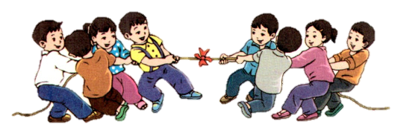
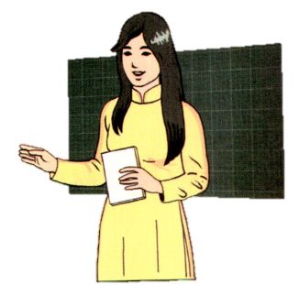
1. Làm quen
Bài 4: o - ô
(kéo) co
cô
o
ô

Slide 5
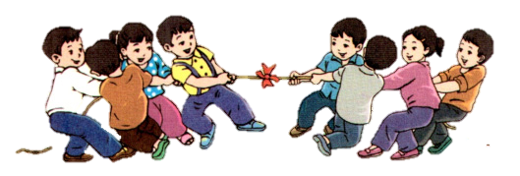

2. Đánh vần
Bài 4: o - ô
co
c
o
(kéo) co

Slide 6

2. Đánh vần
Bài 4: o - ô
cô
c
ô
cô

Slide 7
o - O ô - Ô
Giới thiệu chữ in thường – in hoa

Slide 8
NGHỈ GIỮA GIỜ

Slide 9
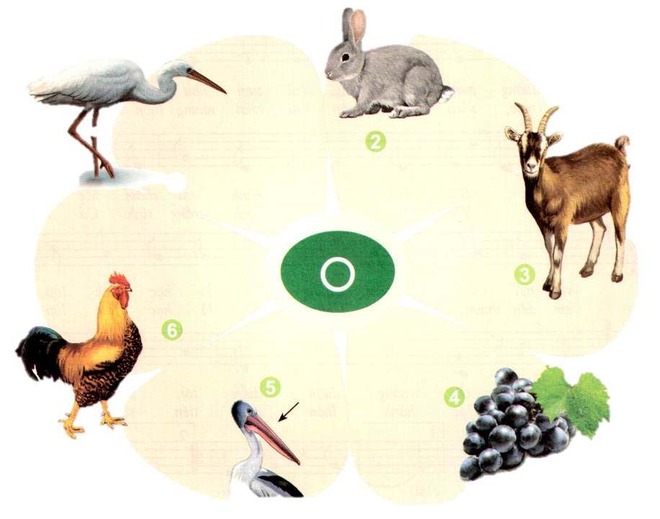
2. Đánh dấu vào bên hình chứa tiếng có âm o
✔️
✔️
thỏ
thỏ
cò
cò
✔️
dê
gà
nho
nho
mỏ
✔️
mỏ
✔️
Notes:
Sau khi xuất hiện hiệu ứng chú thích tranh, giáo viên nhấn vào từng tiếng để học sinh đọc to tiếng có âm o. Muốn đọc lại tiếng nào nhấn vào tiếng đó

Slide 10
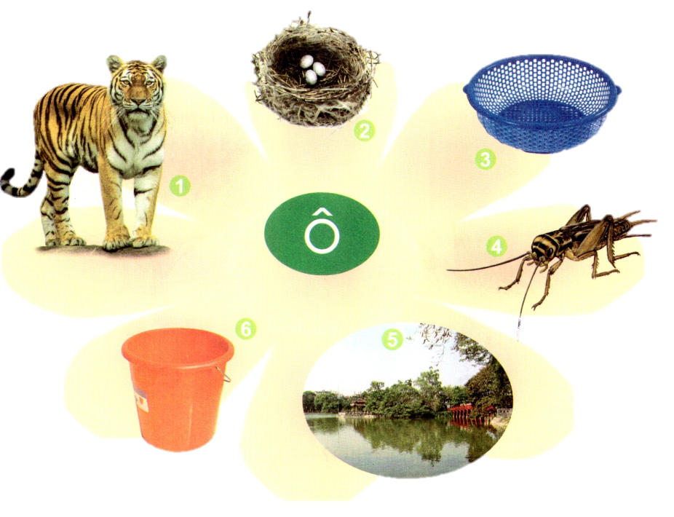
3. Đánh dấu vào bên hình chứa tiếng có âm ô
✔️
✔️
tổ
tổ
rổ
rổ
✔️
hổ
hổ
✔️
dế
xô
xô
hồ
✔️
hồ
✔️
Notes:
Sau khi xuất hiện hiệu ứng chú thích tranh, giáo viên nhấn vào từng tiếng để học sinh đọc to tiếng có âm ô. Muốn đọc lại tiếng nào nhấn vào tiếng đó

Slide 11
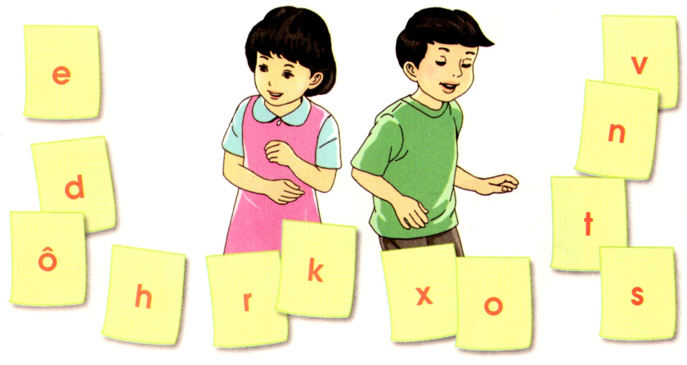
4. Tìm và khoanh tròn chữ o, chữ ô.

Slide 12
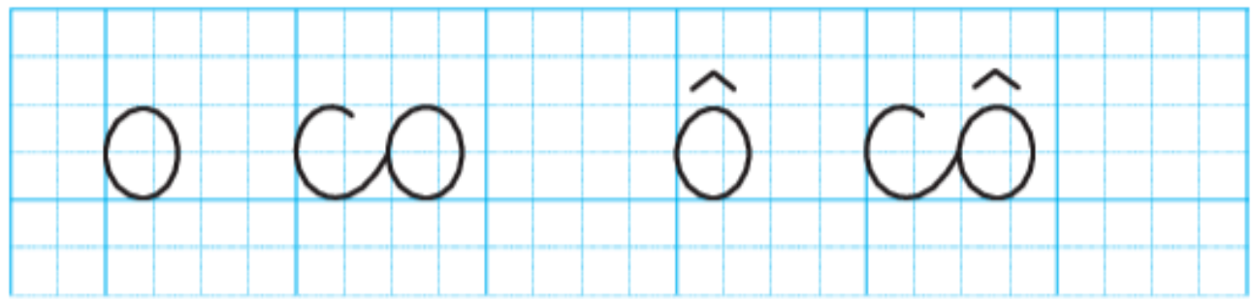
5. Tập viết
Giáo viên đọc cho học sinh viết bảng con

Slide 13
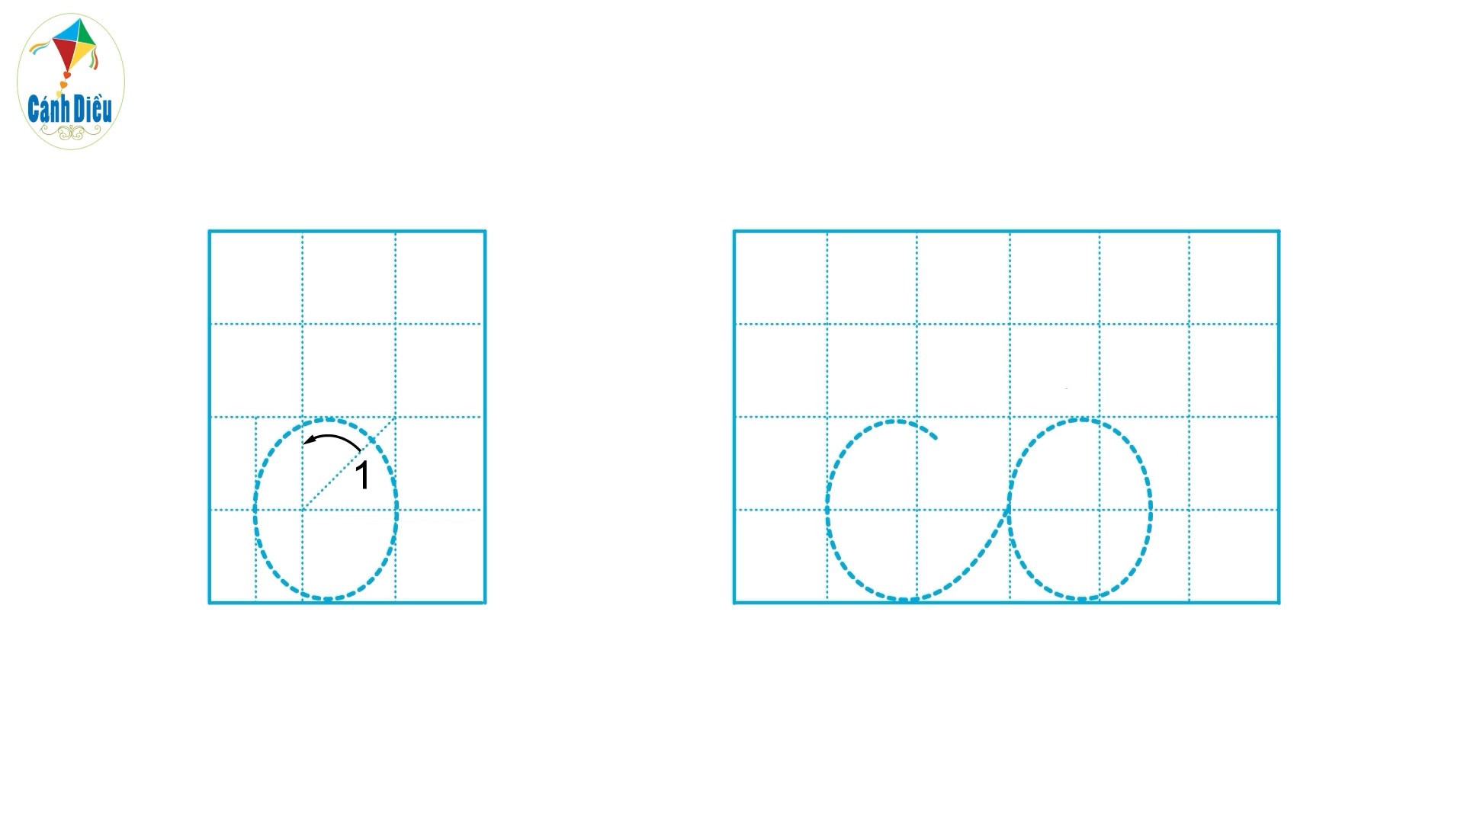

Slide 14
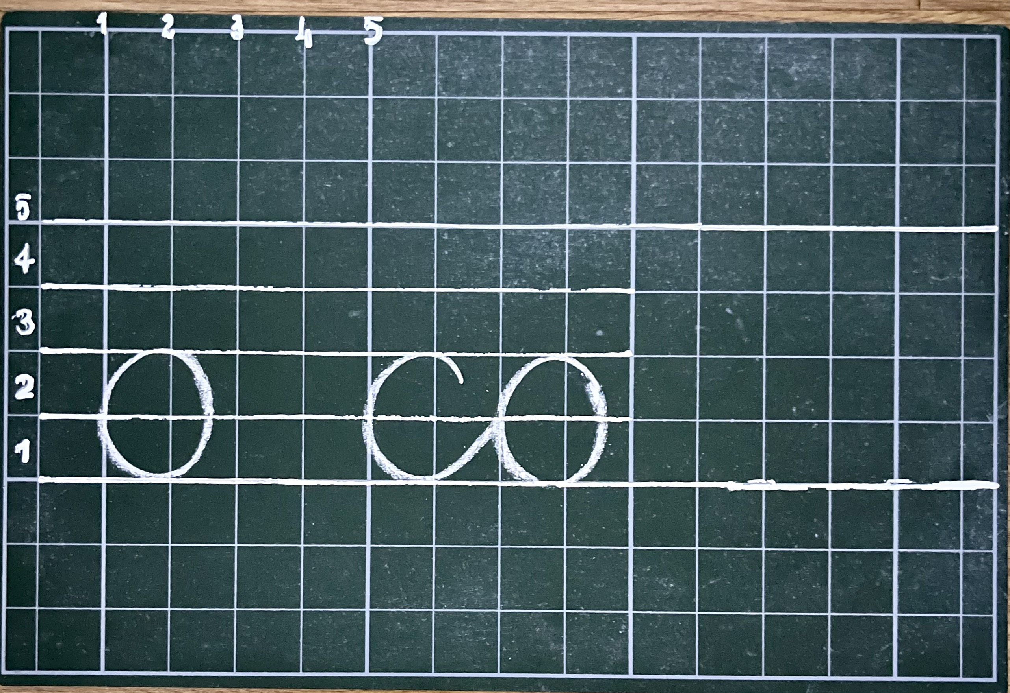

Slide 15
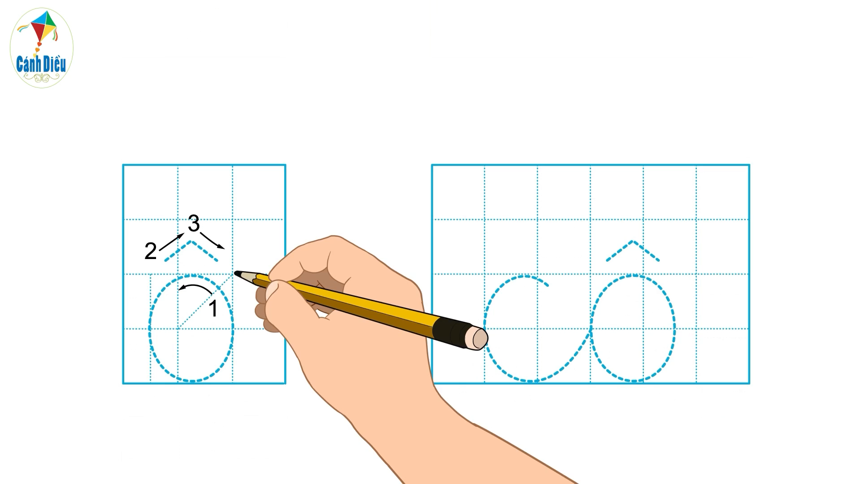

Slide 16
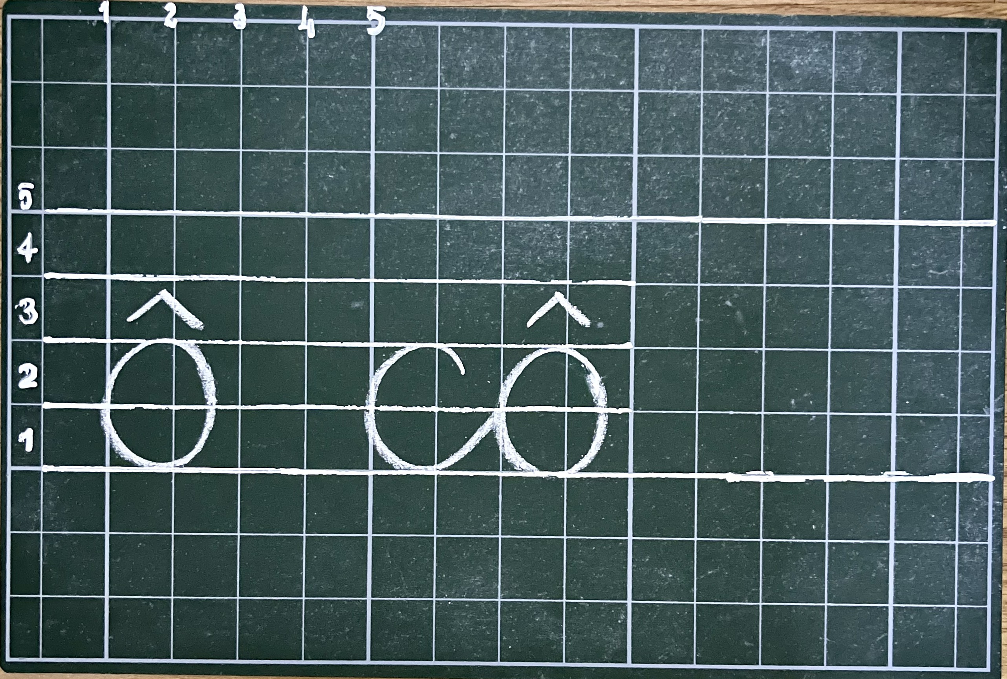

Slide 17
CỦNG CỐ

Slide 18


DORAEMON VÀ CHIẾC BÁNH RÁN
Những con chuột đáng ghét đang tìm cách ăn vụng bánh rán của chú mèo máy Doraemon. Các em hãy ngăn cản chúng bằng cách trả lời các câu hỏi nhé.

Slide 19

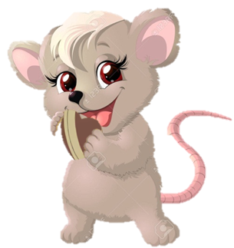

Hãy phân tích và đánh vần tiếng co nào:
A: Con đọc đúng rồi!
B: Con cố gắng hơn nhé!

Slide 20
Tiếng nào có chứa âm o
A: cò
B: dê
C: gà
D: cá

Slide 21
Hãy phân tích và đánh vần tiếng cô nào:
A: Con đọc đúng rồi!
B: Con cố gắng hơn nhé!

Slide 22
Tiếng nào có chứa âm ô
A: hổ
B: dê
C: dế
D: cá

Slide 23

Nhiệm vụ học tập
Con hãy đọc lại bài và rèn viết bảng con chữ : co - cô
Chuẩn bị bài 5: cỏ - cọ

Slide 24


Hẹn gặp lại các con vào tiết học ngày mai

